Slide 1



Slide 2











Slide 3


Slide 4


1. Vị trí địa lý

Slide 5
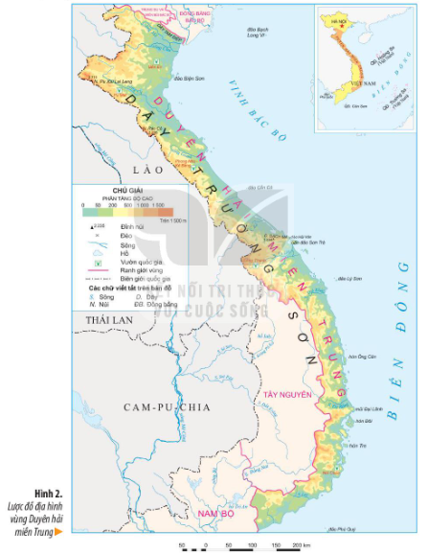
Đồng bằng Bắc bộ
Trung Du và miền núi Bắc bộ
Xác định vị trí của vùng Duyên hải miền Trung trên lược đồ.
Đọc tên các vùng, quốc gia tiếp giáp với vùng Duyên hải miền Trung.

Slide 6
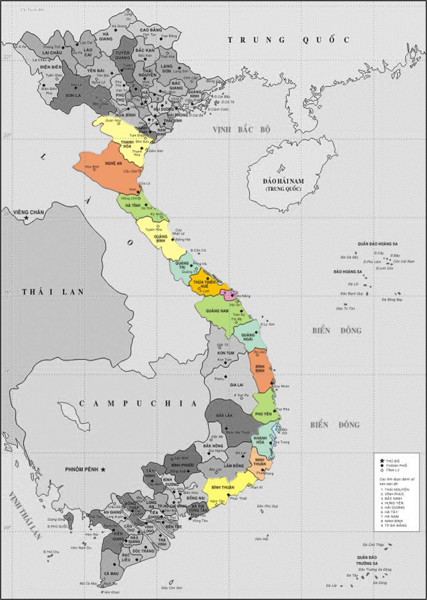
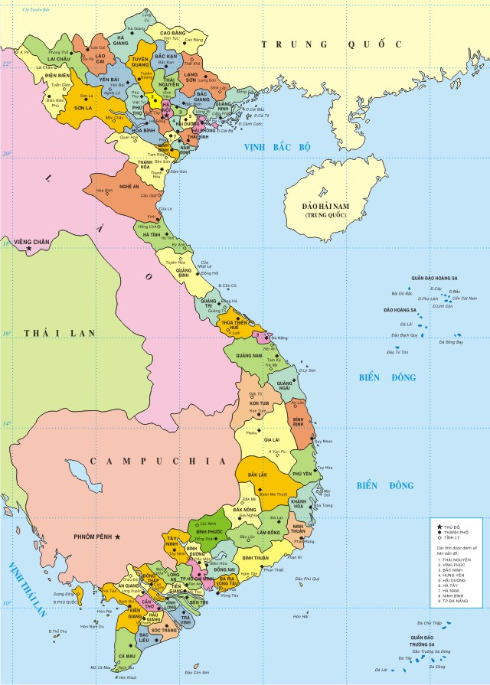

Vùng duyên hải miền Trung là vùng đất hẹp kéo dài từ tỉnh Thanh Hóa đến Bình Thuận.

Slide 7
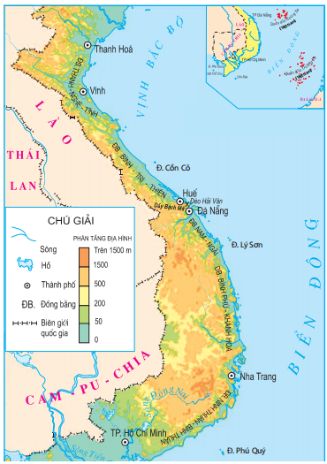

Lên bảng chỉ và đọc tên các đồng bằng duyên hải miền Trung theo thứ tự từ Bắc vào Nam.

Slide 8
Đồng bằng Thanh – Nghệ – Tĩnh
Đồng bằng Bình – Trị – Thiên
Đồng bằng Nam – Ngãi
Đồng bằng Bình Phú – Khánh Hòa
Đồng bằng Ninh Thuận – Bình Thuận.

Slide 9

Vùng duyên hải miền Trung có vị trí là cầu nối giữa các vùng lãnh thổ phía bắc và phía nam của nước ta ngoài lãnh. Ngoài phần lãnh thổ đất liền, vùng còn có phần biển rộng lớn với rất nhiều đảo, quần đảo, trong đó có quần đảo Hoàng Sa và Trường Sa. Các đảo và quần đảo có vai trò rất quan trọng trong việc bảo vệ và khẳng định chủ quyền lãnh thổ trên biển của nước ta.

Slide 10
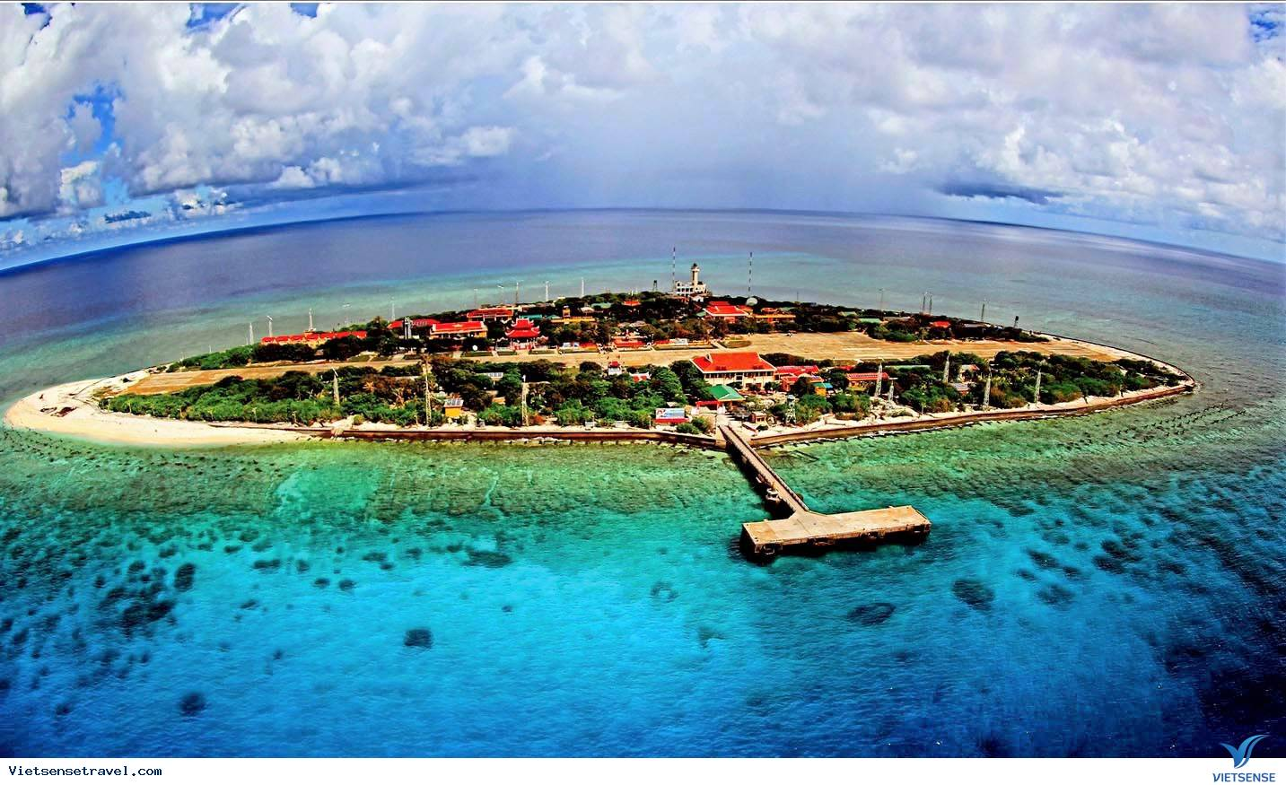


Slide 11


Slide 12


